Slide 1

Отчет о выполнении плана мероприятий по противодействию коррупции в Управлении архивами
Свердловской области за 2023 год
Управление архивами Свердловской области

Slide 2

Управление архивами Свердловской области
Общие сведения
(численность государственных гражданских служащих)

Slide 3

Общая численность государственных гражданских служащих, подающих сведения о своих доходах, имуществе, обязательствах имущественного характера
Управление архивами Свердловской области
* в 2023 году фактическая численность служащих, подающий сведения, на 31.12.2023 составляет 18 человек без учета уволившегося служащего 29.09.2023

Slide 4

Управление архивами Свердловской области
Численность государственных гражданских служащих по профилактике коррупционных правонарушений

Slide 5
Управление архивами Свердловской области
Сведения о проверках достоверности и полноты сведений о доходах, об имуществе и обязательствах имущественного характера, впервые поступивших на государственную гражданскую службу
Показатель | 2022 | 2023
Количество граждан, претендующих на замещение должностей государственной/муниципальной службы, сведения которых были проанализированы | 5 | 5
Количество граждан, в отношении которых установлены факты представления недостоверных и (или) неполных сведений | 0 | 0
Количество граждан, которым отказано в замещении должностей государственной/муниципальной службы по результатам указанных проверок | 0 | 0
Количество государственных гражданских служащих, предоставленные которыми сведения о доходах, расходах, об имуществе и обязательствах имущественного характера были проанализированы
В 2022 году за отчетный период 2021 года проанализированы сведения по 16 госслужащим;
в 2023 году за отчетный период 2022 года проанализированы сведения по 19 госслужащим с учетом уволившегося 29.09.2023.

Slide 6
Управление архивами Свердловской области
Сведения о проверках достоверности и полноты сведений о доходах, об имуществе и обязательствах имущественного характера, представляемых государственными гражданскими служащими
Показатель | 2022 | 2023
Количество служащих, в отношении которых установлены факты представления недостоверных и (или) неполных сведений | 0 | 0
Количество служащих, в отношении которых принято решение о представлении материалов проверки в соответствующую комиссию по соблюдению требований к служебному поведению федеральных государственных служащих и урегулированию конфликта интересов | 0 | 0
Количество служащих, привлеченных к дисциплинарной ответственности по результатам указанных проверок | 0 | 0
Уведомления государственных гражданских служащих о возникновении (возможном возникновении) у них конфликта интересов
Показатель | 2022 | 2023
Количество поступивших уведомлений служащих о возникновении у них конфликта интересов | 0 | 0
Количество служащих, уведомивших о возникновении или возможном возникновении у них конфликта интересов | 0 | 0
Количество служащих, которыми (в отношении которых) были приняты меры по предотвращению/урегулированию конфликта интересов | 0 | 0

Slide 7
Управление архивами Свердловской области
Сведения о проверках соблюдения государственными гражданскими служащими установленных ограничений и запретов, а также требований о предотвращении или урегулировании конфликта интересов
Показатели | 2022 | 2023
Количество указанных проверок | 0 | 0
Количество служащих, в отношении которых установлены факты несоблюдения | 0 | 0
Количество служащих, привлеченных к дисциплинарной ответственности, а также уволенных по результатам проверок фактов несоблюдения | 0 | 0
Сведения об уведомлении государственными гражданскими служащими представителя нанимателя об иной оплачиваемой работе
Показатели | 2022 | 2023
Количество служащих, которые уведомили об иной оплачиваемой работе | 5 | 5
Количество служащих, не уведомивших (несвоевременно уведомивших) при фактическом выполнении иной оплачиваемой деятельности | 0 | 0
Количество служащих, привлеченных к дисциплинарной ответственности за нарушение порядка уведомления, либо не уведомивших представителя нанимателя об иной оплачиваемой работе, а также сколько из них уволено | 0 | 0

Slide 8
Управление архивами Свердловской области
Сведения о проверке обращений
о коррупционных правонарушениях государственных гражданских служащих
Показатели | 2022 | 2023
Количество обращений от граждан и организаций о коррупционных правонарушениях служащих, а также число рассмотренных обращений из указанного количества | 0 | 0
Количество служащих, привлеченных к дисциплинарной ответственности по результатам рассмотрения указанных обращений, а также сколько из них уволено | 0 | 0
Количество возбужденных уголовных дел по результатам рассмотрения указанных обращений | 0 | 0
Сведения об ответственности государственных гражданских служащих
за совершение коррупционных правонарушений
Показатели | 2022 | 2023
Количество служащих, привлеченных к юридической ответственности за совершение коррупционных правонарушений | 0 | 0
Количество служащих, привлеченных к ответственности с наказанием в виде штрафа | 0 | 0

Slide 9
Управление архивами Свердловской области
Деятельность комиссии по соблюдению требований к служебному поведению государственных гражданских служащих Управления архивами Свердловской области и директоров подведомственных Управлению архивами Свердловской области учреждений и урегулированию конфликта интересов
Показатели | 2022 | 2023
Количество имеющихся комиссий по соблюдению требований к служебному поведению и урегулированию конфликта интересов | 1 | 1
Количество проведенных заседаний комиссий | 1 | 1
25.12.2023 проведено заседании комиссии на котором:
одобрена Карта коррупционных рисков Управления архивами и мер по их минимизации и предложения о внесении изменений в Перечень должностей с коррупционными рисками в связи с изменением структуры Управления архивами;
принята к сведению информация об отсутствии необходимости внесения изменения в приказ Управления архивами от 14.12.2022 № 27-01-33/227 «Об утверждении Перечня коррупционно-опасных функций Управления архивами Свердловской области»;
принята к сведению информация о соблюдении государственными гражданскими служащими Управления архивами требований к служебному поведению и о поступивших уведомлениях в соответствии со статьей 12 Федерального закона от 25 декабря 2008 года № 273-ФЗ «О противодействии коррупции».
! Подробнее о проведенных заседаниях можно ознакомится на официальном сайте Управления архивами по ссылке: https://uprarchives.midural.ru/article/show/id/10055

Slide 10
Управление архивами Свердловской области
Сведения об увольнении государственных гражданских служащих
в связи с утратой доверия
Показатели | 2022 | 2023
Количество служащих, уволенных за совершение коррупционных проступков, правонарушений, несоблюдение требований к служебному поведению и (или) требований об урегулировании конфликта интересов | 0 | 0
Сведения о рассмотрении уведомлений государственных гражданских служащих о фактах обращений в целях склонения их к совершению коррупционных правонарушений
Показатели | 2022 | 2023
Количество уведомлений служащих о фактах обращений в целях склонения их к совершению коррупционных правонарушений, а также число рассмотренных уведомлений из указанного количества | 0 | 0
Сколько по результатам рассмотрения указанных уведомлений направлено материалов в правоохранительные органы | 0 | 0
Сколько по результатам рассмотрения указанных уведомлений возбуждено уголовных дел | 0 | 0
Сколько по результатам рассмотрения указанных уведомлений привлечено к уголовной ответственности лиц | 0 | 0

Slide 11
Управление архивами Свердловской области
Количество проведенных мероприятий антикоррупционной направленности

Slide 12
Управление архивами Свердловской области
Сведения о взаимодействии власти с институтами гражданского общества (количество проведенных мероприятий)
Конференция, круглый стол, научно-практический семинар
Заседания по вопросам антикоррупционной направленности общественного совета
Заседания рабочих групп по вопросам профилактики и противодействия коррупции
Иные мероприятия антикоррупционной направленности

Slide 13
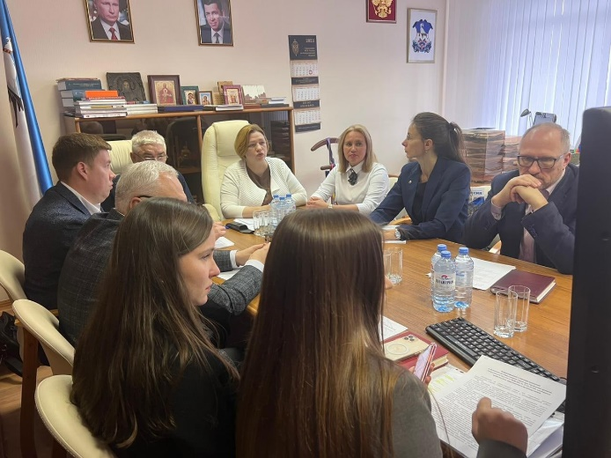
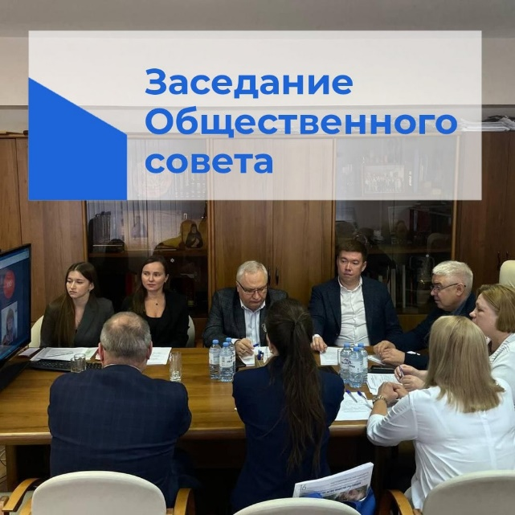
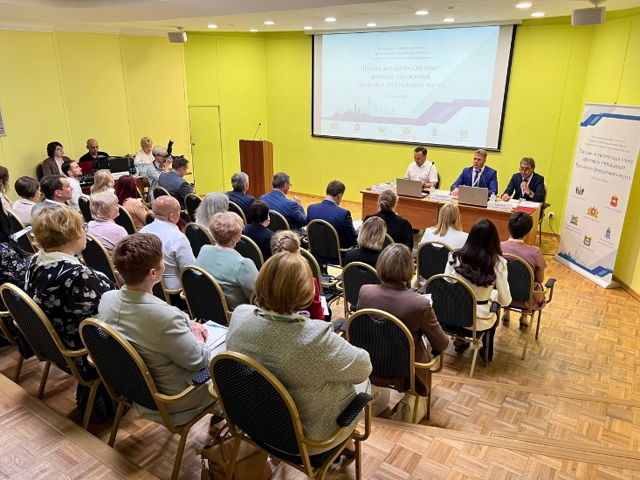
Одними из основных мероприятий проведенных Управлением архивами в 2023 году в сфере профилактики коррупции являются:
Методический семинар 09.03.2023 для государственных гражданских служащих, замещающих должности с коррупционными рисками, на котором рассмотрены следующие вопросы:
1) об основных новеллах методических рекомендациях по вопросам представления сведений о доходах, расходах, об имуществе и обязательствах имущественного характера и заполнения соответствующей формы справки в 2023 году (за отчетный 2022 год);
2) использование Личного кабинета налогоплательщика для физических лиц при декларационной кампании.
12.05.2023 на заседании Общественного совета при Управлении архивами рассмотрен доклад «О реализации выполнения Плана мероприятий Управления архивами Свердловской области по противодействию коррупции на 2021–2024 годы в 2022 году».
14.06.2023 на заседании научно-методического совета архивных учреждений Уральского федерального округа рассмотрен доклад «Профилактика коррупционных правонарушений в учреждениях сферы архивного дела».

Slide 14
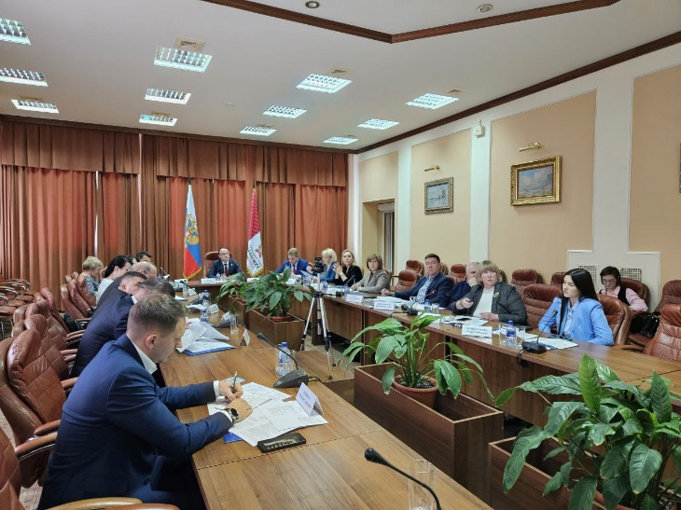
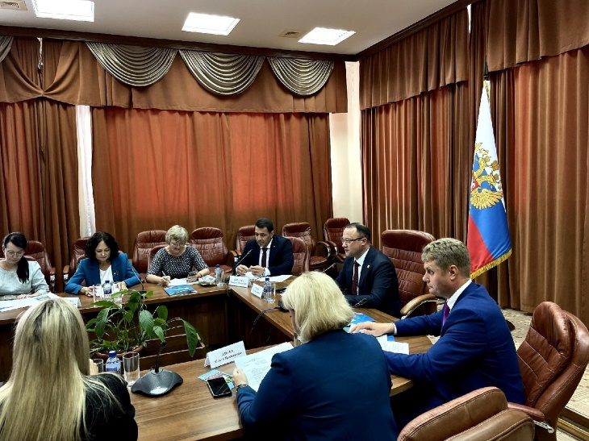
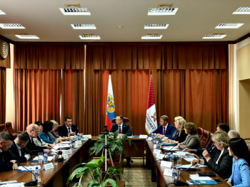
Начальник Управления архивами Роман Сергеевич Тараборин и члены общественного совета при Управлении архивами приняли участие в расширенном заседании Общественного совета при Департаменте противодействия коррупции Свердловской области 06.10.2023 на базе Уральского института управления — филиала РАНХиГС.
Расширенное заседание позволило собрать вместе высококвалифицированных специалистов и экспертов в области противодействия коррупции, а также представителей общественности. В ходе заседания были обсуждены актуальные вопросы и проблемы, связанные с борьбой с коррупцией в Свердловской области.
Важно отметить, что данное мероприятие является частью системной работы по противодействию коррупции. Общественный совет при Департаменте противодействия коррупции играет ключевую роль в формировании общественного мнения, разработке мер по профилактике и борьбе с коррупцией.

Slide 15
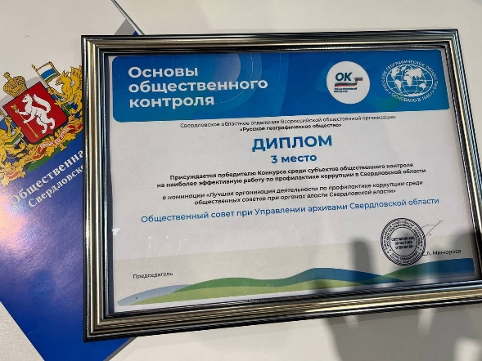
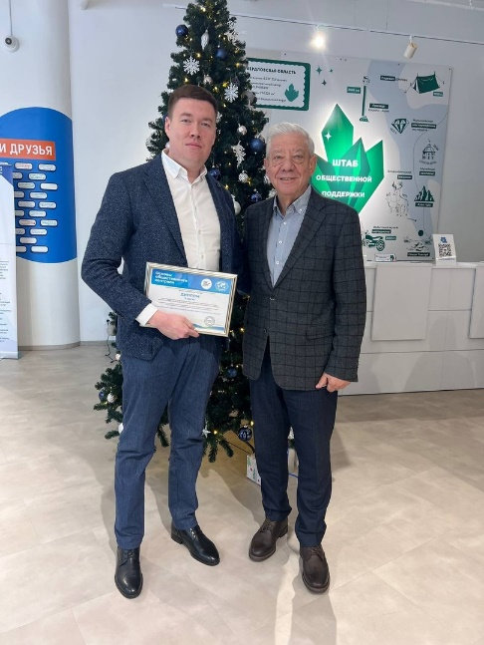
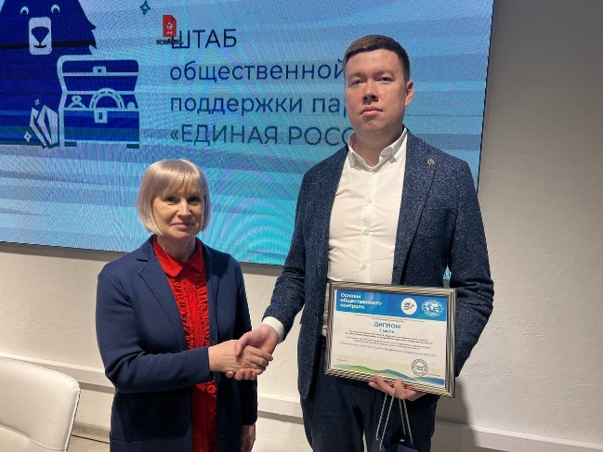
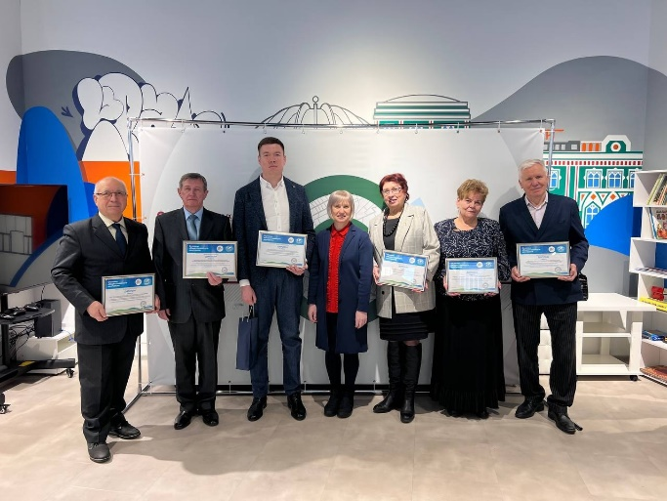
Результаты конкурса были объявлены 8 декабря 2023 года на пленарной сессии IX Антикоррупционного форума Свердловской области. Общественный совет при Управлении архивами Свердловской области получил диплом за 3 место.
Диплом вручили заместителю Председателя Общественного совета при Управлении архивами Свердловской области, Управляющему партнеру, адвокат у Адвокатского бюро Свердловской области "Титан" – Антону Равильевичу Аминову на церемонии награждения.
Участие в этом конкурсе подчеркнуло активное участие Общественного совета при Управлении архивами в важных общественных и антикоррупционных инициативах региона.
Общественный совет при Управлении архивами Свердловской области принял участие в конкурсе, в конкурсе субъектов общественного контроля на наиболее эффективную работу по профилактике коррупции.
Общественный Совет был представлен в номинации "Лучшая организация деятельности по профилактике коррупции среди общественных советов при органах власти Свердловской области".

Slide 16
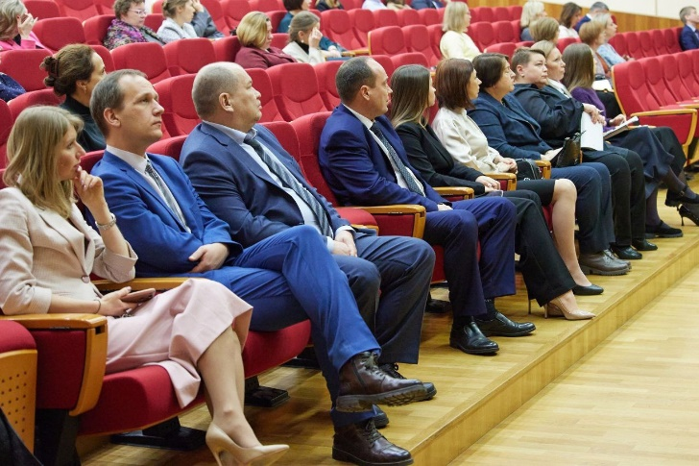
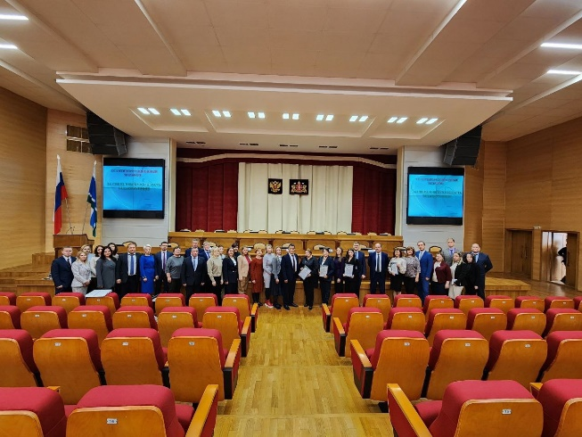
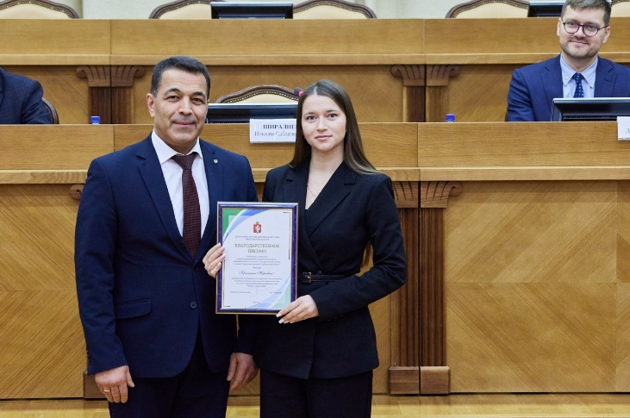
Управлением архивами во II и IV кварталах 2023 года проведены приемы (консультирования) по оказанию бесплатной юридической помощи гражданам по вопросам, относящимся к компетенции Управления, в том числе, касающихся профилактики коррупционных правонарушений в архивной сфере.
Разработана памятка «О действиях государственных гражданских служащих, замещающих должности в Управлении архивами Свердловской области, при обращении к ним в целях склонения к совершению коррупционных правонарушений».
Организовано консультирование для государственных служащих, участвующих в осуществлении закупок в Управлении архивами, по разъяснениям типовых ситуаций конфликта интересов при осуществлении закупок, их предотвращения и урегулирования.
Подготовлена информация о результатах социологических исследований уровня коррупции в Свердловской области, проведенных в 2022 году и доведена до сотрудников Управления архивами Свердловской области
В течение 2023 года государственные гражданские служащие неоднократно принимали участие в методических семинарах, организованных Департаментом противодействия коррупции Свердловской области, по вопросам обращений граждан по фактам коррупции, предотвращения и урегулирования конфликта интересов в сфере закупок и др. К тому же в рамках посещенного методического семинара в рамках IX антикоррупционного марафона государственный гражданский служащий Управления архивами награжден благодарственные письмом Департамента противодействия коррупции свердловской области.

Slide 17
Управление архивами Свердловской области
Сведения об исполнении установленного порядка сообщения о получении подарка
за 2022 – инцидентов не имеется
за 2023 – инцидентов не имеется
Сведения об организации антикоррупционной экспертизы нормативных правовых актов и их проектов
Показатели | 2022 | 2023
Общее количество подготовленных проектов нормативных правовых актов | 38 | 26
Количество проектов нормативных правовых актов, в отношении которых проведена антикоррупционная экспертиза | 38 | 26
Количество коррупциогенных факторов, выявленных в проектах нормативных правовых актов, а также сколько коррупциогенных факторов из них исключено | 0 | 0
Количество нормативных правовых актов, в отношении которых проведена антикоррупционная экспертиза | 3 | 5
Количество коррупциогенных факторов, выявленных в нормативных правовых актах, а также сколько коррупциогенных факторов из них исключено | 0 | 0

Slide 18
Управление архивами Свердловской области
Сведения об организации независимой антикоррупционной экспертизы нормативных правовых актов и их проектов
Показатели | 2022 | 2023
Количество проектов нормативных правовых актов, в отношении которых проведена независимая антикоррупционная экспертиза | 0 | 0
Количество заключений независимых экспертов, принятых во внимание в рамках проведения указанной экспертизы в отношении проектов нормативных правовых актов | 0 | 0
Количество нормативных правовых актов, в отношении которых проведена независимая антикоррупционная экспертиза | 0 | 0
Количество заключений независимых экспертов, принятых во внимание в рамках проведения указанной экспертизы в отношении нормативных правовых актов | 0 | 0
Факты недружественного поглощения имущества, земельных комплексов и прав собственности (рейдерство)
Количество уголовных дел возбужденных по данным фактам – 0;
Общее количество уголовных дел по фактам рейдерства, имеющих (имевших) наиболее широкий общественный резонанс и освещавшиеся в средствах массовой информации – 0.

Slide 19
Управление архивами Свердловской области
ПЕРЕЧЕНЬ
целевых показателей реализации Плана мероприятий Управления архивами Свердловской области по противодействию коррупции на 2023 год
Номер строки | Наименование целевого показателя | Единица измерения | Значение ц/п на 2022 год
1 | 2 | 3 | 5
1. | Доля заседаний Комиссии по соблюдению требований к служебному поведению государственных гражданских служащих Свердловской области и урегулированию конфликта интересов в Управлении архивами Свердловской области (далее – Комиссия), информация о которых размещена на официальном сайте Управлении архивами Свердловской области в сети «Интернет», от общего количества проведенных заседаний Комиссии | процентов | 100
2. | Доля государственных гражданских служащих Свердловской области, замещающих должности государственной гражданской службы Свердловской области в Управлении архивами Свердловской области (далее – гражданские служащие Управления), обязанных представлять сведения о доходах, расходах, об имуществе и обязательствах имущественного характера (далее – сведения о доходах) и представивших сведения о доходах не позднее 30 апреля года, следующего за отчетным годом, от общего количества гражданских служащих Управления, обязанных представлять сведения о доходах | процентов | 100
3. | Доля гражданских служащих Управления, обязанных представлять сведения о доходах, в отношении которых представленные ими сведения о доходах размещены на официальном сайте Управлении архивами Свердловской области в сети «Интернет», от общего количества гражданских служащих Управления, обязанных представлять сведения о доходах, подлежащие размещению на официальном сайте Управлении архивами Свердловской области в сети «Интернет» | процентов | 100
4. | Доля руководителей подведомственных Управлению архивами учреждений, представивших сведения о доходах, об имуществе и обязательствах имущественного характера, от общего количества руководителей подведомственных организаций | процентов | 100
5. | Доля руководителей подведомственных организаций, в отношении которых опубликованы сведения о доходах, об имуществе и обязательствах имущественного характера, от общего количества руководителей подведомственных организаций, представивших сведения о доходах, об имуществе и обязательствах имущественного характера | процентов | 100
6. | Доля обращений граждан (сообщений) о фактах коррупции или коррупционных проявлениях от общего количества обращений | процентов | 0
7. | Доля обращений о коррупционных проявлениях, факты которых подтвердились, от общего количества поступивших обращений (сообщений) о коррупции | процентов | 0
8. | Доля проектов нормативных правовых актов Управлении архивами Свердловской области, в отношении которых проводилась антикоррупционная экспертиза, от общего количества подготовленных проектов нормативных правовых актов Управлении архивами Свердловской области | процентов | 100
Итого: за 2023 год - из 8 целевых показателей в полном объеме достигнуто 8

